Slide 1


Slide 2
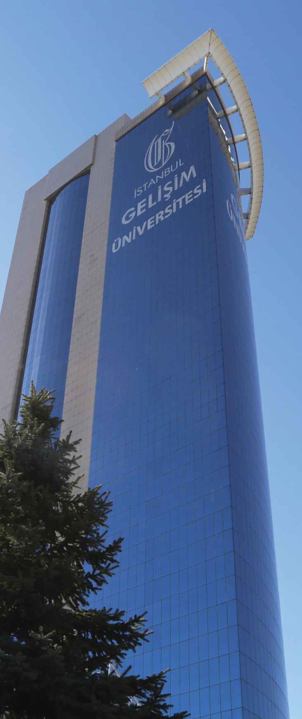
Hemşirelik
Bölüm Adı
Dersin Adı
Cerrahi Hastalıklar Hemşireliği
Dersin Haftası: 1 . Hafta
Dr. Öğr. Üyesi Mahruk RASHIDI
E-Posta: mrashidi@gelişim.edu.tr

Slide 3
DERS BİLGİLERİ
Ders Günü ve Saati
Dersin Kredisi
8 Kredi
GBS Linki
Görüşme Gün ve Saatleri
Pazartesi- Salı- Çarşamba
Dersin Öğretim Üyesinin Konumu
B Blok Sağlık Bilimleri Fakültesi Kat:Giriş Numara: 27

Slide 4
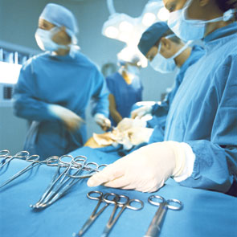
Cerrahi
İlaçla ya da başka tedavi yöntemleriyle iyileştirilemeyen hastalıkların, yaralanmaların, vücuttaki yapı bozukluklarının, insan vücudunun fizyolojik esasları mümkün olduğunca korunarak, ameliyatla onarılmasına ya da hastalıklı organı kesilip çıkarılarak iyileştirilmesine cerrahi denir.

Slide 5
Tıbbın en eski dallarından biridir.
Cerrahi de bilgi ve beceri birbirini tamamlar o nedenle hem bilim hem de sanattır.

Slide 6
Cerrahi hemşireliği; hastanın sağlık ve iyilik durumunun yeniden kazandırılması ve sürdürülmesi için fiziksel, psikolojik ve sosyal gereksinimlerinin belirlenerek bilimsel bilgi üzerine temellendirilmiş ve kişiselleştirilmiş bakımın uygulandığı hemşirelik dalıdır.

Slide 7
Cerrahi hastalıklarda; hastanın iyileşmesi, ameliyat öncesi, ameliyat sırası ve ameliyat sonrası hemşirelik bakımıyla yakından ilgilidir.

Slide 8
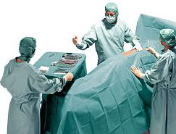
Cerrahi insanlığın ilk günleriyle birlikte doğmuştur. Yaşamak için avlanan ilk insanlar yaralandıklarında kanamayı durdurmak ve yarayı iyileştirmek için yapraklar ve değişik otlarla yarayı sararak iyileştirmeye çalışmıştır.

Slide 9
Cilalı Taş Devri’nde insanlar, saralı (epilepsi) hastaları tedavi etmek için kafatasında delikler açmıştır. Bu devre ait birçok delik kafatası bulunmuştur.

Slide 10
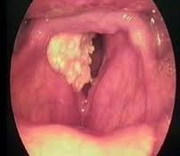
Cerrahi Gerektiren Durumlar
Cerrahi işlem gerektiren durumlar dört ana grupta toplanır.

Slide 11
Cerrahi Gerektiren Durumlar
Obstrüksiyon (tıkanma):
Herhangi bir tıkayıcı nedene karşı yapılan cerrahi müdahaledir. Obstrüksiyon, bulunduğu yerdeki organların fonksiyonlarını engeller ve hayati tehlike oluşturur. Örneğin damarlarda olursa damarın beslediği organ beslenemez ve nekroz gelişir.

Slide 12
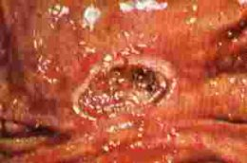
Erozyon (aşınma):
Organizmada aşınmalar görülebilir. Aşınmalar gastro-intestinal sistemde, damar duvarlarında veya taş oluşmasına bağlı sürekli fiziksel tahriş, ülserasyon, inflamasyon gibi nedenlerle ortaya çıkabilir.

Slide 13
Erozyonların perfore olma riskleri vardır. Bu nedenle perfore olmadan cerrahi müdahale yapılmalıdır.

Slide 14
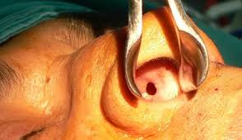
Perforasyon (delinme):
Travma ve erozyon nedeniyle perforasyonlar görülür. Hemen cerrahi müdahale yapılması gerekmektedir.

Slide 15
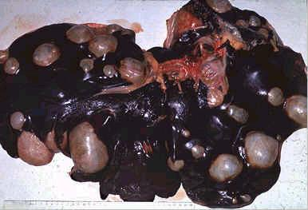
Tümörler:
Tümör, beden için fizyolojik fonksiyonu olmayan anormal doku büyümeleridir. Vücudun herhangi bir yerinde oluşan tümoral kitle cerrahi müdahale gerektirebilir.

Slide 16
Cerrahinin Sınıflandırılması
Amaçlarına,
Hasta üzerinde oluşturduğu riske,
Acil ve zorunlu oluşuna,
Elektif (seçimli) oluşuna,
İsteğe bağlı oluşuna göre sınıflandırılır.

Slide 17
Amaçlarına Göre Cerrahinin Sınıflandırılması
Diagnostik cerrahi: Tanı koymak için yapılan cerrahi müdahalelerdir (örneğin biyopsiler).
Eksploratif cerrahi: Tüm tetkikler yapılmasına rağmen teşhis konulamayan durumlarda yapılan cerrahi müdahalelerdir (örneğin teşhis konulamayan akut batın tablolarında batının açılması).

Slide 18
Palyatif cerrahi: Kesin tedavi yapılamayan durumlarda, semptomları hafifletip hastayı rahatlatmak amacıyla yapılan cerrahi müdahaledir (örneğin geçici olarak trakeostomi açılması).

Slide 19
Radikal (küratif) cerrahi: Patolojik oluşumu ortadan kaldırmak, esas tedaviyi sağlamak için yapılan cerrahi müdahaledir (örneğin safra kesesinin çıkarılması).

Slide 20
Konstrüktif cerrahi: Konjenital bozuklukları onarmaya yönelik yapılan cerrahi müdahaledir (örneğin yarık damağın cerrahi olarak düzeltilmesi).

Slide 21
Rekonstrüktif cerrahi: Yapıyı tekrar eski hâline getirmek için yapılan cerrahi müdahaledir (örneğin yanıklarda veya geniş yaralarda greft yapılması).

Slide 22
Hasta Üzerinde Oluşturduğu Riske Göre Cerrahinin Sınıflandırılması
Majör cerrahi: Mide, kalp, beyin, akciğer ameliyatlarında olduğu gibi büyük ameliyatlardır. Ameliyatın süresine göre risk artar.

Slide 23
Büyük ameliyatlarda, riski artıran durumlar arasında, hastanın uzun süre aynı cerrahi pozisyonda kalması, dolaşım ve sinir sisteminin baskı altında olması, enfeksiyon riskinin artması, sıvı- elektrolit ve kan kayıpları sayılabilir.

Slide 24
Minör cerrahi: Küçük bir insizyon ve az anestezi alınmasıyla yapılan cerrahi müdahalelerdir. Bu ameliyatlarda sistemler fazla etkilenmez, sıvı-eletrolit kayıpları fazla değildir (örneğin biyopsi alınması).

Slide 25
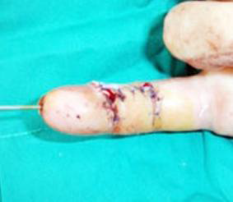
Acil ve Zorunlu Oluşuna Göre Cerrahinin Sınıflandırılması
Acil cerrahi: Hastaya en kısa zamanda yapılan cerrahi müdahaledir (örneğin travma sonrası kanamalar, perfore apandisit).
Zorunlu cerrahi: Planlanarak yapılan zorunlu ameliyatlardır (örneğin çıkarılması gereken tümörler).

Slide 26
İsteğe bağlı cerrahiler: Bu müdahalelerde zorunluluk yoktur. Hastanın isteğine bağlı yapılır (örneğin estetik cerrahiler).
Elektif (seçimli) cerrahiler: Yapılması zorunlu olmayan ancak yapıldığında hasta için iyi olan müdahalelerdir (örneğin skar onarımı).

Slide 27
Cerrahinin Vücudun Değişik Organlarıyla İlgilenen Dalları Vardır. Bunlar;
Baş – boyun cerrahisi,
Meme cerrahisi,
Kalp Damar cerrahisi,
Pulmoner sistem (göğüs cerrahi) cerrahisi,
Beyin ve sinir cerrahisi (nöroşirurji),
Kulak-Burun-Boğaz cerrahisi,
Batın cerrahisi,
Üriner sistem cerrahisi
Göz cerrahisi,
Ortopedi ve travmatoloji cerrahisi,
Plastik ve estetik cerrahi,
El cerrahisi,
Onkolojik cerrahi,
Pediatrik cerrahidir

Slide 28
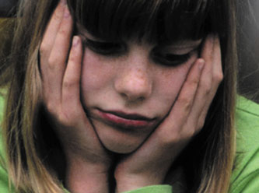
Cerrahinin Hasta Üzerine Etkisi
Cerrahi girişimler; büyük ya da küçük, acil ya da planlanmış olsun hastayı psikolojik ve fizyolojik olarak olumsuz yönde etkiler

Slide 29
Cerrahi operasyondan sonra iyileşme hızına etki eden en önemli faktör hastanın ruhsal durumudur. Bu nedenle hastanın ameliyat öncesi psikolojik olarak ameliyata çok iyi hazırlanması gerekir.

Slide 30

Ameliyata karşı Stres Tepkisinin Oluşması:
Bireyin çevresinde onu etkileyen ve zorlayan bir durumun olması sonucu ortaya çıkan tabloya stres denir.

Slide 31
Bedenin cerrahi travmaya karşı oluşturduğu stres tepkisi ise genellikle ameliyattan sonraki ilk 2. ile 5. günlerde görülür ve bedende nöro-endokrin değişikliklere neden olur. Bu durum da iç dengenin (homeostazis) bozulmasına neden olabilir.

Slide 32
Enfeksiyonlara karşı direncin azalması:
Derinin vücudu mikroorganizmalara karşı koruma görevi vardır. Bireyde deri bütünlüğünün ameliyat nedeniyle bozulması mikrooganizmalar için giriş kapısı oluşturur.

Slide 33
Vasküler sistemin bozulması: Ameliyat sırasında hastada kan ve sıvı-eletrolit kaybı yaşanır. Belli düzeyin üstünde kaybedilen kan ve sıvı-eletrolitler hastada şok tablosu ve ölüm gelişmesine neden olabilir.

Slide 34
Beden imgesi/imajının değişmesi: Beden imgesi, kişinin kendi bedeni hakkındaki düşüncelerini, duygularını ve algılarını ifade eder. Beden imgesi, benlik saygısı ile yakından ilişkilidir.

Slide 35
Bazı ameliyatlarda hasta, bedeninin fonksiyonlarını ve parçalarını kaybedebilir (kolostomi ameliyatı, amputasyon gibi). Bu kayıplar kişide yas sürecini başlatır ve depresyon gözlenebilir.

Slide 36
Hasta, bu durumu hak ettiği ya da hak etmediği ceza olarak algılayabilir. Bu nedenle hastaya ameliyat öncesi ve sonrası psikolojik destek sağlanmalıdır.

Slide 37

Organ fonksiyonlarının bozulması: Ameliyatla organların bir bölümü ya da tamamı çıkarılabilir. Bu durumda hastada geçici ya da kalıcı değişiklikler, kayıplar meydana gelir (mesane tümöründe mesanenin tamamen çıkarılması sonucu üreterlerin karın duvarıyla ağızlaştırılması ve hastanın ömür boyu torba kullanmak zorunda olması gibi)

Slide 38
Kişinin yaşam tarzının değişmesi: Hastalar bazı ameliyatlardan sonra yaşam tarzlarında değişiklik yapmak zorunda kalabilir (kalp krizi geçiren bir sporcunun by-pass ameliyatı olduktan sonra spor yapamaması gibi).

Slide 39

Cerrahi Hemşireliğinde Temel Teorik Kavramlar
Homeostasis (İç Denge)
Organizmanın yaşamını sürdürebilmesi için iç ortamın dengesinin korumasına homeostasis denir. Yetersiz ya da aşırı uyarılma durumlarında organizma kendi dengesini sağlamaya çalışır.

Slide 40
Hücrelerden gereksiz ve zararlı maddelerin uzaklaştırılarak iç çevrenin dengeli bir durumda kalması sağlanır.

Slide 41
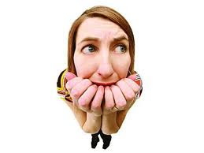
Anksiyete
Sıkıntı, bunaltı ya da kaygı anksiyete olarak adlandırılır. Hastanın hastaneye yatması, ya da ameliyat kararı verilmesi hastanın kaygı düzeyini artıracaktır.

Slide 42
Çok hafif bir tedirginlik veya gerginlik duygusundan, panik derecesine kadar varan değişik yoğunluklarda yaşanabilir.
Anksiyetenin belirtileri üç grupta toplanır:

Slide 43
Psikolojik belirtiler:
Hafif bir tedirginlik duygusundan, kontrolünü kaybetme ya da ölüm korkusunun eşlik ettiği panik atağa kadar değişik şiddetlerde ortaya çıkan belirtilerdir.

Slide 44
Fiziksel belirtiler:
Taşikardi (nabız sayısının artması), çarpıntı hissi, göğüs ağrısı, göğüste basınç hissi, baş dönmesi, uyuşukluk ya da gastrointestinal ve solunum sistemine ait fiziksel belirtiler görülebilir.

Slide 45
Bilişsel belirtiler:
Konfüzyon (yer, zaman ve kişilerle ilgili yanılsamalar), olayın anlamını değerlendirmede yanlışlıklar, konsantrasyon (yoğunlaşma) güçlükleri, algı bozuklukları ve hatırlama güçlüğü gibi belirtilerdir.

Slide 46
İyi bir hemşirelik bakımıyla tüm bu korkular ve anksiyete giderilebilir.
Hastane ortamı ve çalışan kişiler hastaya tanıtılır.

Slide 47
Hastalığıyla ilgili bilgiler verilir. Hastanın soru sorması ve konuşmasına izin verilerek onun korkularını dile getirmesi sağlanır ve sorularına uygun cevaplar verilerek korkuları giderilmeye çalışılır.

Slide 48
Eğer serviste aynı hastalıktan iyileşmiş başka hastalar varsa tanıştırılarak hastanın anksiyete düzeyi düşürülmeye çalışılır.

Slide 49
Ağrı
Ağrı duyusu, olası bir hasara karşı vücudumuzu uyarmak için sinyal üreten sinir sisteminin hayati fonksiyonlarından biridir.

Slide 50
Dünya Ağrı Araştırmaları Derneğinin ağrı tanımlaması şöyledir: Var olan veya olası doku hasarına eşlik eden veya bu hasar ile tanımlanabilen, hoşa gitmeyen duyusal ve emosyonel deneyimdir.

Slide 51
Ağrı, çok boyutlu bir deneyimdir. Nörofizyolojik, biyokimyasal, psikolojik, etnokültürel, dinsel, bilişsel, ruhsal ve çevresel bir durumdur.

Slide 52
Ağrı kişiye özeldir. Bu nedenle kişiden kişiye büyük farklılıklar taşır.
Ağrı tıpta ayrı bir daldır bu dalın adı, algoloji adı verilir.

Slide 53
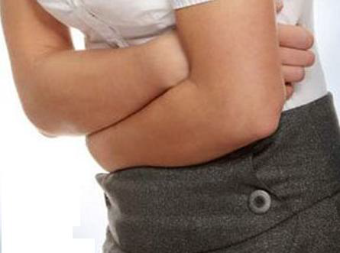
Hastanın ameliyat öncesi hazırlığında, ameliyat, anestezi ve ameliyat sonrası uygulanacak ağrı kontrol yöntemi hakkında hasta ve yakınlarına bilgi verilmelidir. Her hastanın ağrıya yanıtı farklıdır.

Slide 54
Kişilik yapısı, geçmişteki deneyimleri ağrıya karşı yanıtta önemli rol oynar. Bu nedenle her hastanın ayrı ayrı ele alınması ve değerlendirilmesi gerekir.

Slide 55
Ağrının sınıflaması oldukça karmaşık, tedavisi ise zordur. Değişik parametrelere göre farklı sınıflanabilir. Burada temel birkaç sınıflandırmadan bahsedilecektir.

Slide 56
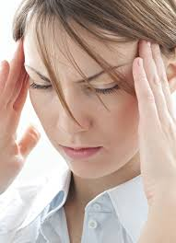
Ağrılar genelde basit olarak şu şekilde sınıflandırılır.
Fizyolojik – klinik ağrı sınıflandırması: Fizyolojik ağrı, yoğun ağrılı uyarana karşı koruyucu bir yanıttır.

Slide 57
Ateşten ya da vücuda zarar verecek, tahribata yol açacak uyaranlardan kaçmak için reseptörlerin uyarılması ile birlikte bir kaçma kurtulma reaksiyonu başlar.

Slide 58
Bu nedenle fizyolojik ağrı vücut için hem bir koruma hem de uyarı sistemidir.
Süresine göre ağrı sınıflandırması: Süresine göre ağrı, akut ve kronik ağrı olarak sınıflanabilir.

Slide 59
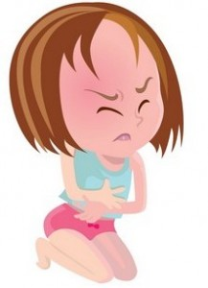
Akut Ağrı
Ani olarak doku hasarı ile başlayan, neden olduğu lezyon ile arasında yer, zaman ve şiddet açısından yakın ilişkinin olduğu, yara iyileşmesi sürecinde giderek azalan ve kaybolan bir ağrı şeklidir.

Slide 60
Akut ağrı da kendi içinde beklenen ve beklenmeyen ağrı olarak ikiye ayırılabilir. Beklenen ağrı, önceden tahmin edilen ve koruyucu tedbir alınabilen ağrıdır (diş çekimi, doğum ve ameliyat sonrası ağrıları gibi). Beklenmeyen ağrı, ise önceden tahmin edilemeyen çeşitli kırık, yanık ve travmalarda görülen ağrılardır.

Slide 61
Akut ağrının -özellikle postoperatif ağrının- dindirilmemesi, hastanın hastanede kalış süresini uzatır, verimliliğini azaltır ve uzun süre toplum dışı kalmasına yol açar.

Slide 62
Ameliyat sonrası ağrılar cerrahi ile başlayıp giderek azalan ve doku iyileşmesi ile sona eren akut ağrı biçimidir.).

Slide 63
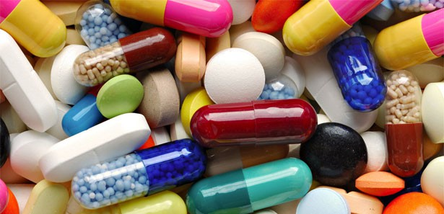
Ameliyat sonrası ağrıya karşı kullanılan yöntemler şu şekilde sıralanabilir:
Hasta kontrollü analjezi
Epidural analjezi
Sinir blokları
Morfin ve benzeri kuvvetli ağrı kesiciler
Psikolojik yöntemler (örneğin hipnoz, telkin)

Slide 64
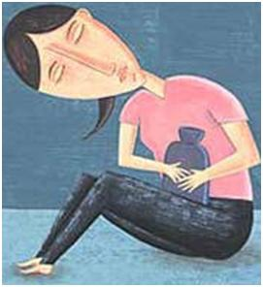
Kronik Ağrı
Kronik ağrı, akut ağrı gibi herhangi bir hastalığın semptomu değil, bizzat kendisi bir sendromdur.
Kronik ağrı, süreklidir ve üç aydan fazla sürebilir. Kronik ağrının çeşitli yan etkileri vardır.

Slide 65
Ağrı katabolizmayı hızlandırır. Bunun sonucunda yara iyileşmesi gecikir, kas yıkımı olur ve genel bir güçsüzlük oluşur.
Santral sinir sistemi üzerinde bozulmalara dolayısıyla ağrının daha şiddetli hissedilmesine neden olur.

Slide 66
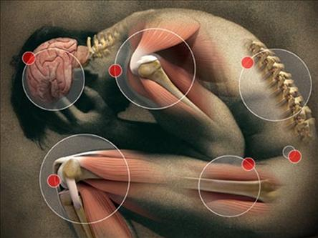
Ağrı sonucunda hastada anksiyete, depresyon, uykusuzluk ve hatta suisid (intihar düşüncesi) düşünceleri ortaya çıkabilir.
Kronik ağrının ortaya çıkardığı tüm bu yan etkileri önlemek için ağrının mutlaka tedavi edilmesi gerekir.

Slide 67
Kronik ağrıyı tedavi ederken ağrı kesicilerle beraber antidepresan ilaçlar da kullanılmalıdır.
Ağrı tedavisinde girişimsel yöntemler önemli bir yere sahiptir. Bunlar tüm kronik ağrı problemlerini çözemese de hastaların ağrı ve ızdırabını uzun süreli azaltabilen, tıbbi tedaviye alternatif yöntemlerdir.

Slide 68
Kaynaklandığı Bölgeye Göre, Ağrı Sınıflandırması;
Somatik ağrı, viseral ağrı ve sempatik ağrı olarak
üçe ayrılır.
Somatik ağrı: Ani olarak başlar ve keskin bir ağrıdır. Batma, sızlama, zonklama tarzındadır. Genellikle travma, kırık, çıkık gibi durumlarda görülen ağrıdır.

Slide 69
Viseral ağrı: İç organlardan kaynaklanan ağrılardır. Bu ağrılar genellikle künttür, yavaş yavaş artar, yeri kolay saptanamaz, başka bölgelere doğru yayılır (apandisit ağrısının göbeğe yayılması, kalp kasından kaynaklanan ağrıların sol kola yayılması gibi).

Slide 70
Sempatik ağrı: Sempatik sinir sisteminden kaynaklanan yanma tarzında ağrılardır. Asıl hastalık geçtikten bir süre sonra, haftalar hatta aylar sonra başlar, şiddeti gittikçe artar.

Slide 71
Mekanizmalarına Göre, Ağrı Sınıflandırması:
Nosiseptif ağrı: Sinir sistemi dışında tüm doku ve organlara yayılmış bulunan özelleşmiş ağrı reseptörleri tarafından algılanan ağrı tipidir.

Slide 72
Nöropatik ağrı: Merkezi ya da çevresel sinir sisteminin hasar görmesi sonucunda ortaya çıkan süreğen ağrıya verilen isimdir. Aralıklı, kısa süreli, batıcı, saplanıcı bir ağrıdır (örneğin bel fıtığında görülen ağrı).

Slide 73
Deaferantasyon ağrısı: Çevre ve merkezi sinir sistemindeki bozukluklara bağlı olarak sinir iletisinin kesilmesiyle ortaya çıkar (kolu veya bacağı kesilenlerde ortaya çıkan hayalet ağrıları).

Slide 74
Reaktif ağrı: Vücudun çeşitli olaylara karşı bir reaksiyonu olarak ağrı algılayıcıların uyarılmasıyla ortaya çıkar. Sürekli, künt, derin, sızlayıcı niteliktedir (halk arasında kulunç olarak bilinen kas ağrıları gibi).

Slide 75
Psikosomatik ağrı: Ağrıya neden olabilecek yapısal veya fonksiyonel bir neden olmaksızın ortaya çıkan ya da ağrı kaynağının oluşturabileceği ağrının çok ötesinde bir şiddette hissedilen ağrı duyusudur. Hasta psişik ya da psikososyal sorunlarını ağrı biçiminde ifade etmektedir.

Slide 76
Cerrahi Aseptik Teknikler
Cerrahide tedavi sürecini olumsuz yönde etkileyen en önemli faktörlerden biri patojen mikroorganizmalardır.
Bu patojen mikrooarganizmaların yara ile teması önlenerek hasta enfeksiyonlardan korunmuş olur.

Slide 77
Bunu sağlamak için yapılan hem canlı yüzeylerdeki (deri ve doku) hem de cisimlerdeki (tıbbi ve cerrahi araç gereçler) tüm mikroorganizmaların ortamdan yok edilmesine yönelik yapılan işlemlerin tümüne asepsi denir.
Asepsi ikiye ayrılır.

Slide 78
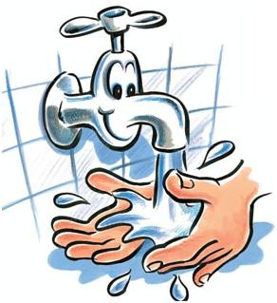
Tıbbi Asepsi
Patojen mikroorganizmaların kişiden kişiye bulaşmasını veya çevreye yayılmasını önlemek için yapılan işlemlerdir.

Slide 79
Cerrahi Asepsi
Cerrahi ve invaziv (vücut içi) uygulamanın yapılacağı ortamın, çevresinin ve gerekli araç gerecin patojen ve nonpatojen tüm mikroorganizmalardan arındırılması işlemidir.

Slide 80
Cerrahi asepside amaç, hastayı çevreden gelecek enfeksiyon etkenlerinden korumaktır.
Cerrahi asepsi;
Deri bütünlüğü bozulduğunda,
Steril vücut boşluklarına girildiğinde,

Slide 81
Deri bütünlüğü bozulmuş ve steril vücut boşluklarına girilmiş hastalara bakım verildiğinde kullanılır.
Enfeksiyonların önlenmesinde temel unsur, hastane ortamında yapılan uygulamalarda tıbbi ve cerrahi asepsi tekniklerine uymaktır.

Slide 82
Cerrahi Asepsi İlkeleri
Kesilmiş deriden içeri girilerek steril olan vücut boşluklarına yerleştirilen her şey steril olmalıdır.
Steril bir cisim, sadece steril bir cisme değebilir. Steril olmayan bir cisim, steril cisme değdiğinde onu kontamine eder.

Slide 83
Steril malzeme ve alanın kesin sınırları bilinmelidir.
Steril malzeme paketleri vücuttan uzağa doğru açılmalıdır.
Steril malzemeler steril malzeme pensi veya steril eldiven ile tutulmalıdır.

Slide 84
Steril ve non steril (steril olmayan) malzemeler ayrı yerlerde saklanmalıdır.
Steril malzemeler bel seviyesinden yukarıda ve omuz seviyesinden üstte tutulmaz, görüş alanı içinde tutulur böylece kaza ile kontamine olması engellenir.

Slide 85
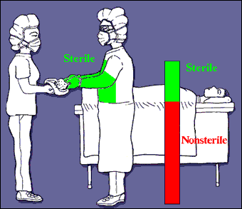
Steril malzemeler, hava akımı olmayan ortamlarda tutulmalıdır.
Steril alan üzerine konuşmamalı, öksürmemeli ve aksırmamalıdır.
Steril bir kumaş ya da kâğıt üzerine herhangi bir sıvı sıçratılmaz.

Slide 86
Asla steril alan ve malzeme üzerine doğru uzanılmaz.
Yüz daima steril alan ve malzemeye dönük olmalıdır.
Sterilliğinden şüphe edilen malzemeler kontamine (kirli, bulaşmış) kabul edilmelidir.
Steril malzemeler ıslak/nemli yüzeylerle temas ettirilmemelidir.

Slide 87
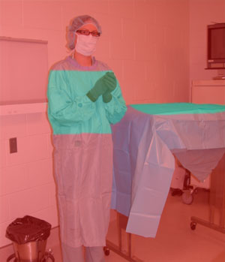
Cerrahi Asepsi Uygulamalarında Temel Hemşirelik İlkeleri
Steril alan: Steril çalışılan bölge demektir. Steril uygulamalarda steril araç gerecin steril bir alan üzerine yerleştirilmesi gerekir. Steril alanı korumak için cerrahi asepsi ilkelerine dikkat edilmelidir:

Slide 88
Paketlenmiş ve steril edilmiş araçları yerleştirmek için kuru, temiz bir yüzey veya tepsi kullanılmalıdır. Islak yüzeyler kontaminasyona neden olur.
Steril malzeme tepsisi dikkatle açılmalı ve yalnızca iç yüzeyi steril kabul edilmelidir.

Slide 89
Masaya steril kompres yerleştirilerek elde edilen steril alanda, kompresin masadan aşağı sarkan bölümleri steril olarak kabul edilmez.

Slide 90
Steril alan üzerine yalnızca steril araçlar yerleştirilir. Steril araç gereç paketleri, steril alana değmeyecek şekilde belirli bir uzaklıktan açılarak içindekiler doğrudan steril alana bırakılmalıdır.

Slide 91
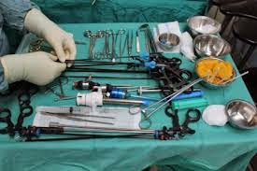
Steril alanın ne zaman kontamine olduğu bilinmelidir. Kontaminasyon nedenleri;
Steril alana el ya da forma ile dokunmak,
Steril alan üzerine steril olmayan bir araç koymak,

Slide 92
Steril alan üzerine sıvı damlatmak veya sıçratmak,
Kirlenen araçları tekrar steril alana koymaktır.
Steril araç ile çalışmaya başlamadan önce eller uygulamanın gerektirdiği yöntemle yıkanmalıdır.

Slide 93
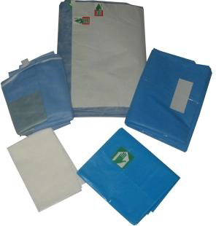
Steril paket: İçinde steril araç gereç içeren kumaş veya kağıt paketlerdir. Hemşire, steril uygulamalar için sık sık paket açma durumundadır. Steril paket açılırken dikkat edilecek noktalar şunlardır:

Slide 94
Paket düz, boş ve kuru bir yere yerleştirilir.
Paketin yalnızca dış kenarlarından tutulur.
Paket kendimizden uzağa doğru açılır. Böylece steril alan üzerinde hareket azaltılarak kontaminasyon önlenmiş olur.
Steril alan olarak paketin merkezi kullanılır.

Slide 95
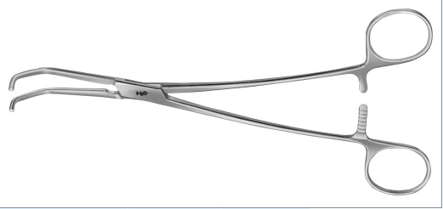
Steril malzeme pensi:
Steril malzeme pensi, steril objelerin taşınmasında kullanılır ve steril bir kap içinde saklanır.
Malzeme pensi otoklavda steril edilir, daha sonra kap 2/3'sine kadar uygun oranda hazırlanmış dezenfektan solüsyon ile doldurulur.

Slide 96
Pensin ucu aşağıya gelecek şekilde solüsyonlu kap içine yerleştirilir. Pensin ve pens kabının yalnızca solüsyonla temas eden bölümleri steril, diğer bölümleri ise anti sterildir.

Slide 97
Pens ve pens kabı her gün ve kontamine olduğunda yıkanarak yeniden steril edilir.
Steril pens kabının üzerine sterilizasyon tarihi, kullanılan dezenfektanın cinsi ve oranını içeren bir etiket yapıştırılır.

Slide 98
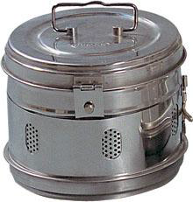
Steril pens kabında yalnızca bir pens bulundurulur,
Steril pens kabın içine uçları kapatılarak konur ve kabın içinde uçları açık bırakılır,
Pens, uçları kapatılarak antisteril bölümlere değdirilmeden çıkarılır,

Slide 99
Ucundaki solusyon damlacıklarının kabın içine düşmesi için bir süre beklenir,
Steril pens daima bel seviyesinin üzerinde, görüş alanı içinde ve uçları aşağıya gelecek şekilde tutularak kontaminasyonu önlenmiş olur,

Slide 100
Steril pensle steril objeler tutulur,
Steril pensle vazelinli gaz bezi gibi yapışkan maddeler tutulmaz. Yapışkan madde pensin ucunda bir tabaka oluşturarak dezenfektan solüsyonla temasını önler,
Steril pens kontamine olmuşsa kesinlikle kullanılmaz ve yıkanarak tekrar steril edilir.

Slide 101
TRAVMAYA KARŞI BEDENİN KORUYUCU TEPKİSİ

Slide 102
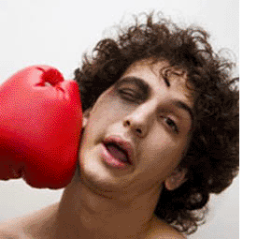
Travma
Fiziksel ve kimyasal nedenlerle (yaralanma, zedelenme, örselenme, dış darbe vb.) deri, kas, kemik, damar, sinir vb. yapıların bütünlüğünün bozulması, tahrip olması, dokunun fizyolojik özelliklerinin geçici bir süreyle veya tamamen kaybolmasıdır.

Slide 103
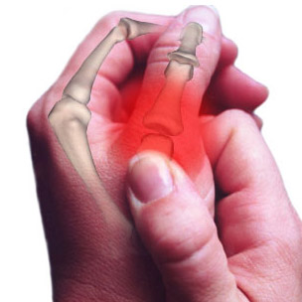
İnflamasyon
İnflamasyon (yangı veya iltihaplanma); organizmada fiziksel, kimyasal ve diğer etmenlerin neden olduğu doku hasarına karşı selüler ve humoral düzeyde oluşan güçlü bir fizyolojik cevaptır.

Slide 104
Yani canlı dokuların çeşitli zedelenmelere karşı gösterdiği bir reaksiyondur. İnflamasyon normalde patolojik bir durum olmasına karşın vücudu koruyucu bir yanıttır.

Slide 105
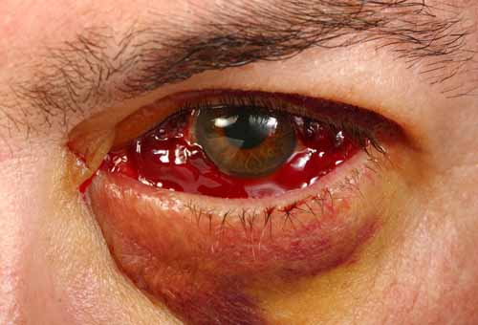
Birçok hastalığın seyri sırasında inflamasyona yönelik birtakım reaksiyonlar meydana gelmektedir.
İnflamasyon vücudun savunma sisteminin bir sonucu olarak gelişir ve organizmayı korumaya yöneliktir.

Slide 106
Fakat inflamasyon oluşması her zaman istenmez. Örneğin beyinde veya kalpte oluşabilecek bir inflamasyon hayatı tehdit edebilir.
İnflamasyonun çok çeşitli sebepleri vardır.

Slide 107
Bunlar infeksiyöz etkenler, mikroorganizmalar, parazitler veya cansız cisimler (kıymık vb) olabilir. Travmalar, kontüzyonlar (ezilmeler), kesikler de inflamasyon ile sonuçlanır.

Slide 108
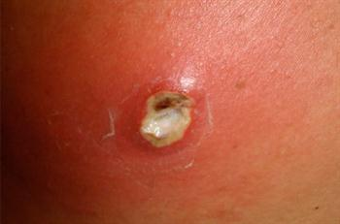
İnflamasyonun Tipik Beş Belirtisi vardır:
Kızarıklık (rubor): İnflamasyonlu alanda damar geçirgenliği (vasküler permeabilite) ve damar genişliği arttığı (vazodilatasyon) için bölge daha fazla aktif olarak kanlanır, yani hiperemiktir. Rubor, inflamasyonun erken evresi ve hafif seyreden reaksiyonlarda, alerjilerde oldukça tipiktir.

Slide 109
Isı artışı (calor): Damar genişlemesi (vazodilatasyon) sebebiyle bölgeye daha fazla kan akımı olur. Daha fazla kan akımı ile bölgedeki sürtünme artacağından dolayı bölgede ısı artışı olur. Çünkü kan organizmada ısının dengelenmesinde önemli role sahiptir. Akut yangının en önemli bulgusu calordur.

Slide 110
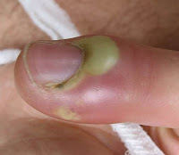
Şişkinlik (tumor): Damar geçirgenliği (permeabilite) artması sonucu bölgeye kan plazması sızar ve bu da bölgede şişkinliğe neden olur (ödem). Dışarıdan görülebilen oluşumlarda şişkinlik ön plandadır.

Slide 111
Vücudun daha iç kısımlarında bulunan organ ve dokularda örneğin bir akciğerde bu şişkinliği dışardan gözlemlemek olanaksızdır.

Slide 112
Ağrı (dolor): Bölgedeki sinir uçlarına ödemden kaynaklanan basıdan ve inflamasyonu tetikleyici nedenlerden dolayı ağrı uyarımı olur.

Slide 113
Kapsanan organlarda disfonksiyon yani işlev bozukluğu (functio laesa): Doğal olarak inflamasyonlu organ işlevlerini yerine tam olarak getiremez.

Slide 114
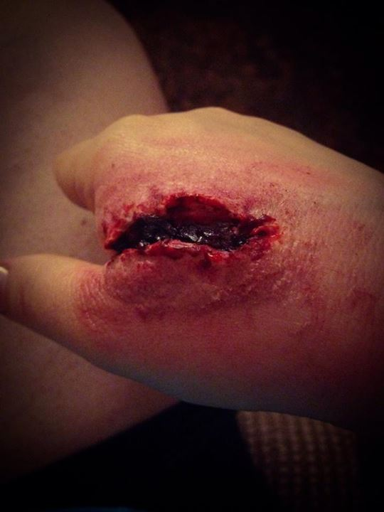
Yaralar ve Yara Tipleri
Biyolojik, fiziksel ve kimyasal nedenlerle deri ya da mukoz membran bütünlüğünün bozulması, tahrip olması, dokuların kesilmesi sonucu dokuların fizyolojik özelliklerinin geçici veya tamamen kaybolmasına yara adı verilir.

Slide 115
Yaralanma sonucu, organizmanın normal anatomik yapı ve fonksiyonu bozulur.
Yaraların sınıflandırılması, yaranın değerlendirilmesini kolaylaştırır ve olası risklerin önceden fark edilmesini sağlar.
Yaralar farklı biçimlerde sınıflandırılır

Slide 116
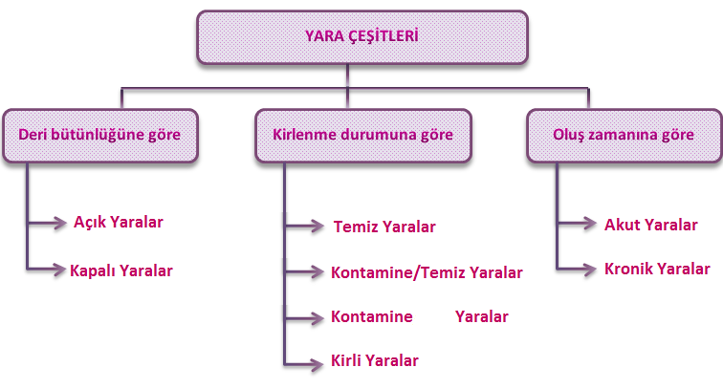

Slide 117
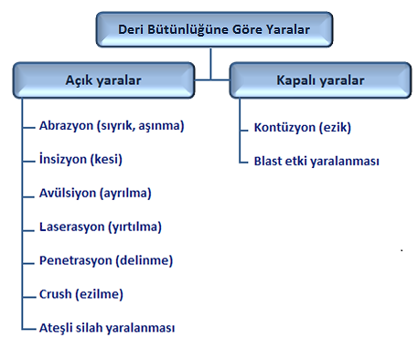
Deri bütünlüğüne göre yaralar:

Slide 118
Kirlenme durumuna göre yaralar
Temiz yara
Kontamine/temiz yara
Kontamine yara
Kirli yara olarak sınıflandırılır.

Slide 119
Oluş zamanına göre yaralar
Akut yara
Kronik yara

Slide 120
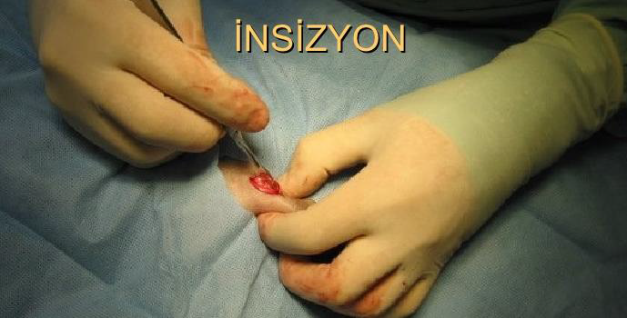
İnsizyon ve İnsizyon Tipieri
İnsizyon; cerrahi işlemi gerçekleştirmek için vücuda yapılan kesidir. Postoperatif komplikasyonları önlemek için cerrahi girişimde iyi seçilmiş ve iyi yerleşimli bir kesi, doğru tekniklerle atılmış dikişler ve dikiş materyalinin iyi seçilmesi gerekir.

Slide 121
Özel Cerrahi Enfeksiyonlar
Cerrahi yara enfeksiyonları, tedavileri için cerrahi girişim gerektiren hastalarda cerrahi girişimden sonra bir komplikasyon olarak ortaya çıkan enfeksiyonlardır.

Slide 122
Bir cerrahi girişimi takip eden ilk 30 gün içinde kesi yerinde ve cerrahi girişimde bulunulan veya girişim sırasında manipüle edilen organ ve alanlarda gözlenen enfeksiyonlara cerrahi enfeksiyonlar ya da cerrahi alan enfeksiyonu (CAE) denir.

Slide 123
Vücut içine yabancı cisim (implant, protez) konulan vakalarda bu 30 günlük süre bir yıla çıkmaktadır.
Bu enfeksiyonlar genellikle postoperatif 5. günden sonra ortaya çıkar ancak klostrodiyal enfeksiyonlar ve ekzotoksin üreten streptokok enfeksiyonları ilk 24 saatte ortaya çıkabilir.

Slide 124
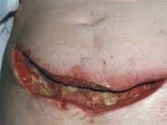
Cerrahi alan enfeksiyonları, asepsi ve antisepsi uygulamalarında, sterilizasyon yöntemlerinde, ameliyathane koşullarında ve cerrahi teknik, yoğun bakım imkanlarındaki ilerlemeyle gelişmelere ve profilaktik antibiyotik uygulamalarına rağmen hala modern cerrahinin çok önemli ve ciddi bir problemi olmaya devam etmektedir.

Slide 125
Cerrahi yara enfeksiyonları, cerrahi hastasının hastanede kalış süresini uzatabilmektedir. Hastanede yatış süresinin uzaması, iş gücü kaybı, ilaç kullanımının artması,

Slide 126
izolasyon ihtiyacının olması ekstra laboratuvar ve tanı yöntemlerinin kullanımı gibi nedenlerle önemli miktarda ekonomik kayıplara neden olmaktadır.

Slide 127
Ayrıca hastada iyileşmenin gecikmesinin oluşturacağı psikolojik travma yaşanmaktadır.

Slide 128
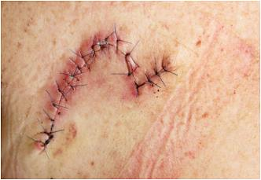
Cerrahi Yaralar Enfeksiyon Riski Açısından Dört Ana Grupta İncelenir.
Temiz yaralar: Enflamasyon görülmeyen enfekte olmamış cerrahi yaralardır.
Elektif (yapılması faydalı) şartlarda primer kapatılan
Drene uygulanmamış

Slide 129
Travma ve enfeksiyon olmayan
İnflamasyon bulgusu olmayan
Asepsinin tekniğin bozulmadığı durumlar
İçi boş organların açılmadığı ameliyatlar

Slide 130
Kontamine/temiz yaralar: Solunum, sindirim, genital ve üriner sistemlere kontrollü bir şekilde ve olağan dışı kontaminasyon meydana gelmeksizin müdahale yaralardır.

Slide 131
Aseptik teknikte minör aksaklıklar olması
Temiz yaraya 7-9 gün içinde yapılan yeni bir kesi veya ameliyat alanına ayrı bir kesiden yapılan ve negatif sonuçlanan eksplorasyonlar (inceleme, gözleme)

Slide 132
İçi boş organların kontrollü olarak ve önemli kontaminasyon olmaksızın açıldığı ameliyatlar
Mekanik direnajın uygulandığı ameliyatlar
Apandektomi, orofarinks ve vajen operasyonları

Slide 133
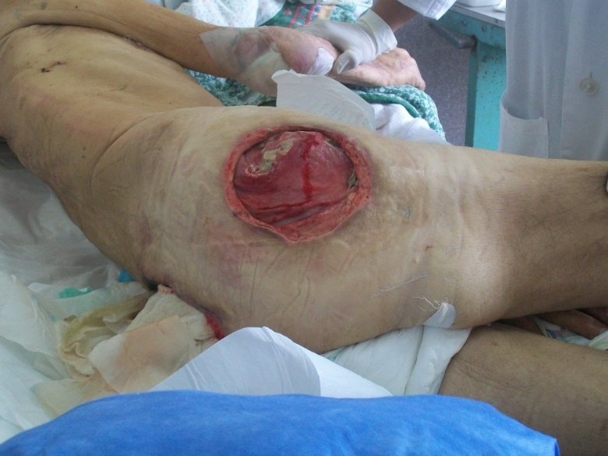
Kontamine yaralar
Açık ve yeni oluşmuş travmatik yaralar
Gastrointestinal sistemden büyük kirlenme
Pürülan olmayan akut inflamasyonun olduğu insizyonlar

Slide 134
Safra ve idrarın enfekte olduğu durumlarda bilier, genitoüriner sisteme girilmesi
Aseptik teknikte major aksaklıklar olması
4 saati geçmemiş penetran yaralar

Slide 135
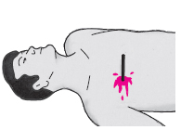
Kirli yaralar
Yarada yabancı cisim ve ölü doku bulunması
Fekal kontaminasyon olması
Tedavinin geciktiği veya dışarıdan kirlenmiş travmatik yaralar

Slide 136
Organ perforasyonlarının olması
Operasyon sırasında akut bakteriyel inflamasyon ile karşılaşılmış olması
4 saati geçmiş penetran yaralanmalar

Slide 137
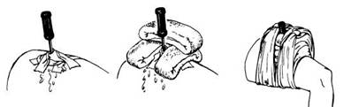

Slide 138
Cerrahi Enfeksiyonu Önlemek İçin Alınacak Önlemler Şunlardır:
Ameliyat öncesi hastanın hazırlanması sırasında alınacak önlemler
Elektif operasyonlardan önce ameliyat bölgesinden uzaktaki tüm enfeksiyonlar mümkün olduğunca tespit ve tedavi edilmeli,

Slide 139
uzak bölge enfeksiyonları bulunan hastaların elektif operasyonları bu enfeksiyonların tedavisinden sonraya ertelenmelidir çünkü uzak enfeksiyonlar, yara enfeksiyonunu üç katına çıkarabilir.

Slide 140
İnsizyon bölgesindeki kıllar eğer gerekliyse operasyondan hemen önce kesilmelidir ve tercihen tıraş makinesi kullanılmalıdır.

Slide 141
Hastalar, en azından ameliyattan önceki gece antiseptik bir solüsyonla banyo yapmalı veya duş almalıdır.
Cilt hazırlığı için uygun bir antiseptik kullanılmalıdır.

Slide 142
Preoperatif antiseptik cilt hazırlığında solüsyon, operasyon alanına merkezden kenara doğru dairesel hareketler yaparak uygulanmalıdır.

Slide 143
Hazırlanan alan insizyonu genişletmeye, yeni insizyonlar yapmaya veya dren için insizyon açmaya izin verecek genişlikte olmalıdır.
Diyabetik hastalarda kan şekeri regüle edilmelidir.

Slide 144
Ameliyat öncesi hastanede yatış, mümkün olduğunca kısa tutulmalı fakat bu çaba hastanın uygun ameliyat öncesi hazırlığını engellememelidir.
Operasyondan en az 30 gün önce sigara, puro, pipo vb. kullanımı bırakılmalıdır.

Slide 145
Ameliyat ve ameliyathane koşullarında alınacak önlemler
Ameliyathanenin havalandırma sisteminin çok iyi olması, havadaki mikropların sayısını azaltmak üzere planlanması gerekir. Bütün hava, filtre edilmelidir.

Slide 146
Ameliyathane kapıları; alet, personel ve hasta giriş çıkışları haricinde kapalı tutulmalıdır.
Kontaminasyon riskini azaltmak için ameliyathaneye giren personel sayısı sadece orada bulunması gerekli kişilerle sınırlı tutulmalıdır.

Slide 147
Bulaşabilecek bir enfeksiyon hastalığının belirti ve bulgularını gösteren cerrahi personel, tedavi olana kadar ameliyathane ortamına girmemelidir.

Slide 148
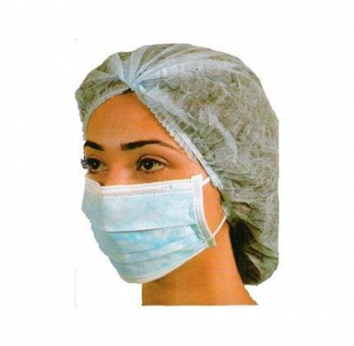
Cerrahi enfeksiyonların önemli bir nedeni cerrahi aletlerin ve örtülerin yetersiz sterilizasyonudur. Buhar otoklavın etkinliği rutin olarak denetlenmeli, ve bu amaçla biyolojik indikatörler kullanılmalıdır.

Slide 149
Ameliyathaneye girerken yüz ve tüm saçı örten maske ve bone takılmalıdır.
Yıkanmış cerrahi ekip üyeleri steril eldiven giymelidir. Eldivenler steril önlük giyildikten sonra takılmalıdır.

Slide 150
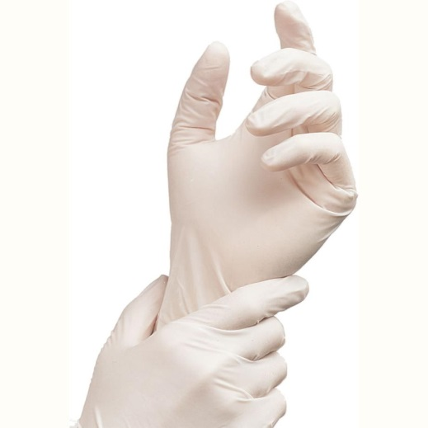
Eldivenler ele ve parmaklara rahatlıkla uymalı ve cerrahi elbisenin kol ağzı üzerinden geçmelidir. Ameliyatta yırtılma ihtimaline karşı çift eldiven giyilmelidir.

Slide 151
Boneler, saç ve cilt parçacıklarının (ayrıca yapışık bakterilerin) hastanın yarasının içine düşmesini engeller; maskeler konuşma, öksürmeyle yayılan damlacıkların, cerrahi elbiselerde soyulmuş cilt ve diğer partiküllerin hastanın yarasına girmesini önler. Bu nedenle ameliyata uygun giyinilmelidir.

Slide 152
Tırnaklar kısa olmalı, takma tırnak kullanılmamalı, elde ve kolda takı olmamalıdır.
Ameliyat öncesi cerrahi yıkanma uygun bir antiseptik kullanılarak en az 2-5 dakika sürecek şekilde fırçalanmalı, dirseklere kadar ön kollar yıkanmalıdır. Cerrahi el yıkama işlemi sırasında tırnak altları da fırçalanarak temizlenmelidir.

Slide 153
Cerrahi yıkanma yapıldıktan sonra dirsekler fleksiyonda, eller vücuttan uzakta tutulmalıdır. Böylece suyun parmak uçlarından dirseklere doğru akması sağlanmalıdır. Eller steril bir havluyla kurulanmalı ve steril bir operasyon önlüğüyle steril bir eldiven giyilmelidir.

Slide 154
Çevresel yüzeyler iyi temizlenmeli ve dezenfeksiyonu yapılmalıdır.
Kontamine veya kirli ameliyatlardan sonra ameliyathanelerde özel temizlik uygulanmalıdır.

Slide 155
Ameliyathanenin yeri, hastane dezenfektanı kullanılarak uygun yöntemle vakumlanmalıdır.
Ameliyathaneden rutin çevresel örnekleme yapılmalıdır.
Bütün operasyon boyunca asepsi prensiplerine uyulmalıdır.

Slide 156
Steril alet ve solüsyonlar kullanımdan hemen önce hazırlanmalıdır.
Ameliyat sonrası insizyon bakımı aseptik tekniğe uygun yapılmalıdır.

Slide 157
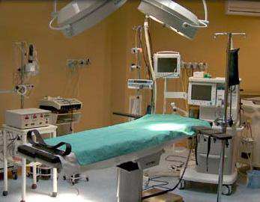

Slide 158
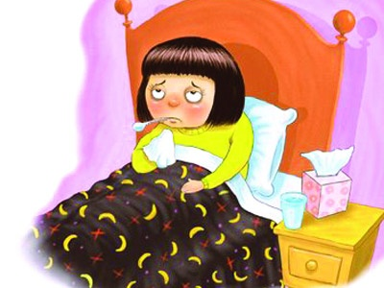
Cerrahi Enfeksiyonlarda Genel Belirtiler
Ateş,
Üşüme, titreme,
Taşikardi,
Baş ağrısı,
Halsizlik ve yorgunluk,
İştahsızlık,
Ağrı,
Bulantı ve kusma,
Sırt ve eklem ağrılarıdır

Slide 159
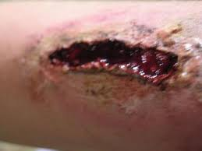
Yara İyileşmesi
Yara iyileşmesi, yaraya karşı vücudun meydana getirdiği savunma mekanizmasıdır. Organizmanın doğal tepkisi yaraları mümkün olduğunca kısa sürede kapatmak ve yapıların normal sürekliliğini geri getirmektir. Bu süreç yara iyileşmesi olarak adlandırılır.

Slide 160
Cildi veya mukozayı oluşturan yapıların bütünlüğü farklı nedenlerle bozulur. Yaranın farklı etkenlerle oluşması, cildin ya da mukozanın bu etkene olan cevabını da değiştirmektedir. Bu nedenle, yara tedavisi, yarayı oluşturan etkenIerin özelliklerine ve vücudun verdiği tepkilere göre değişir.

Slide 161
Yara iyileşmesi, yaranın oluştuğu andan itibaren başlar; günler, aylar, hatta yıllarca sürebilir. Yara iyileşmesinin tamamlanması ve hızlandırılması için uygulanacak standart tedavi yöntemleri yoktur. Yara tedavisinin kendine ait özellikleri vardır.

Slide 162
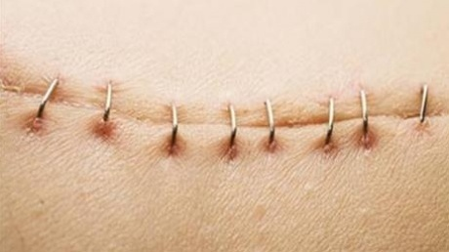
Primer iyileşme:
Belirgin bakteriyel kontaminasyon ve doku kaybının olmadığı durumlarda yara kenarlarının direkt yaklaştırılarak dikildiği, sorunsuz olarak iyileştiği durumdur.

Slide 163
Yaranın kapanması süturasyon, stapler, strip tape gibi materyaller ile yapılır.
Primer yara iyileşmesinin meydana gelebilmesi için yaranın kenarları düzgün ve aynı hizada bulunmalı, yara temiz ve iyi pansuman yapılmış olmalıdır.

Slide 164
Birincil yara iyileşmesi, hissedilir hiçbir inflamasyon olmadan 4-6 günde hızla iyileşir. Çok az kabuk bağlama meydana gelir ve yapı ile fonksiyon büyük oranda eski haline döner.

Slide 165
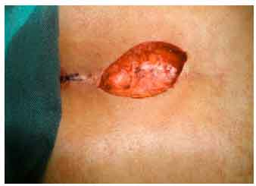
Sekonder iyileşme:
Yara alanında granülasyon dokusunun gelişmesi, yara alanını doldurması beklenerek, spontan rejenerasyon ve reepitelizasyonun gelişmesi ile meydana gelen iyileşmedir. Yara açık bırakılarak kendi kendine iyileşmesi beklenir.

Slide 166
Doku kaybı, hizası bozuk yara kenarları, enfeksiyon veya kan ile beslenmesinde yetersizlik dolayısıyla gecikmeli iyileşme söz konusudur. Yara büyük bir kabuk bağlar. Yaranın iyileşmesi 2-3 hafta sürer.

Slide 167
Tersiyer iyileşme (gecikmiş primer iyileşme):
Sekonder iyileşmeye bırakılan yaranın şartlar uygun hâle geldiğinde sütüre edilerek kapatılmasıdır. Sekonder yara iyileşmesine terk edilen enfekte yaralar enfeksiyon tamamıyla temizlendikten sonra tekrar tabakalar hâlinde kapatılır.

Slide 168
Geniş doku yaralanmalarında, yabancı cisim ve ciddi bakteri kontaminasyonu olan yaralarda, yara enfeksiyonunu engellemek amacı ile yara birkaç gün sonra kapatılır.

Slide 169
Bu süreçte yara açık bırakılıp steril serum fizyolojik ile kapatılır. Yara birkaç gün açık bırakılarak enfeksiyon riski azalmış olur.

Slide 170
İyileşmeyi Etkileyen Faktörler
Kanlanma: Kan akımı yeterli olmayan yara, iyi beslenemediğinden dolayı yaranın enfeksiyon kapma ve nekroze olma (doku ölümü) tehlikesi vardır.

Slide 171
Yaşlı kişilerde lokal kan akımları azaldığından yani yara olan bölge yeteri kadar beslenemediğinden dolayı yara iyileşmesi gecikir. Cerrahi uygulamada yaranın hemen altındaki damarlara zarar verilmemesi yaranın iyileşmesini hızlandırır.

Slide 172
Doku tipi: Deri, bağırsak, mesane, vajina gibi dokuların iyileşme potansiyeli çok yüksekken sinir, fasya gibi dokular çok geç iyileşir.

Slide 173
Travma: Yara üzerine olan travma, iyileşmeyi olumsuz etkiler. Bu sebeple yara yeri yeterli süre kapalı tutularak meydana gelebilecek travmalar engellenmelidir.

Slide 174
Çevre ısısı: Artan ısı kan dolaşımını hızlandıracağından dolayı iyileşmeyi çabuklaştırabilir. Isı kaybı da yeni hücre oluşmasını ve çoğalmasını olumsuz etkiler, doku onarımı yavaşlar.

Slide 175
Sigara: Sigara kanlanmayı bozarak yara iyileşmesini geciktirir.
Yabancı cisim: Yabancı cisimler dokuda reaksiyona sebep olarak iyileşmeyi geciktirir.

Slide 176
Beslenme durumu: Yara iyileşmesinde önemli faktörlerden biri yeterli miktarda protein, vitamin ve minerallerin alınmasıdır.

Slide 177
Kronik hastalıklar: Diyabet, dolaşım hastalıkları, karaciğer ve böbrek yetmezliği, anemi gibi sistemik hastalıklar yara iyileşmesini geciktirir.

Slide 178
İlaçlar: Kortizon, kemoterapötik ve antimetabolit vb. ilaçlar iyileşme üzerinde olumsuz etkiye sahiptir. Steroid tedavisinin vücut direncini baskılayıcı bir etkisi vardır. İyileşme sürecini olumsuz etkileyebileceğinden steroid dozunun azaltılması gerekir.

Slide 179
Enfeksiyon: Enfeksiyon yara iyileşmesinde ciddi gecikmelere neden olur.

Slide 180
Cerrahi Yara Komplikasyonları
Cerrahi yaralarda gelişebilecek komplikasyonlar; hematom, seroma, enfeksiyon ve yara ayrılmasıdır. Bu komplikasyonlar yara iyileşmesini olumsuz etkileyen faktörlere bağlı gelişebilir.

Slide 181
Hematom: Yetersiz hemostaz yapılan, hipertansiyonu olan, aspirin ya da antikoagülan alan veya koagülopatisi (yaygın damar içi pıhtılaşma) olanlarda, yarada kan ve pıhtının toplanması sonucu hematom oluşur.

Slide 182
Hematom yara kenarlarında kabarma, yara bölgesinde morarma, ağrı, şişlik ve yara kenarlarından kan sızması şeklinde görülür.

Slide 183
Hematom tanısı konduğunda ameliyathane şartlarında yara açılır ve hematom boşaltılır, kanamaya neden olan damar bağlanarak hemostaz yapılır. Yara yeri tekrar drene edilir.

Slide 184
Yüzeyel yaralarda oluşan hematom birkaç dikiş alınarak boşaltılır. Kanama devam ederse yara tamamen açılarak hemostaz yapılır.

Slide 185
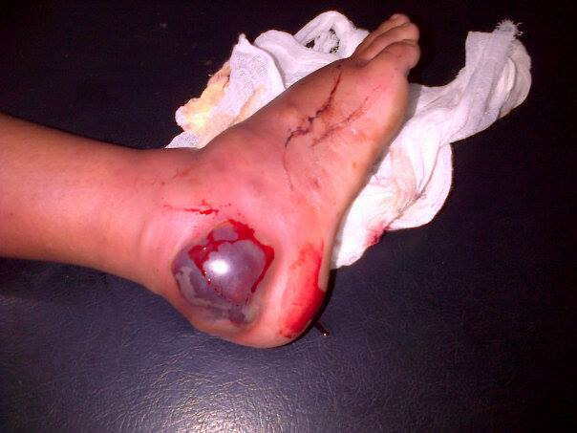

Slide 186
Seroma: Yarada kan ve cerahat dışında sıvı toplanmasıdır. Seromalar, sıklıkla mastektomi gibi deri flebi kaldırılan veya lenf disseksiyonu yapılan aksiller ve inguinal girişimler sonrası oluşur. Seroma oluşumunu önlemek için kapalı emici drenler yerleştirilir.

Slide 187
Bunun sonucu ameliyat bölgesinde dolgunluk ve gerginlik olur. Bu bölgeye ponksiyon yapılarak sıvı aspire edilir. Seromalar yara iyileşmesini geciktirdiği ve bakteri çoğalmasına uygun bir ortam oluşturduğu için boşaltılmaları gerekir.

Slide 188
İğne, aspirasyon ve basınçlı pansuman tatbik etmek gerekir. Buna rağmen tekrarlayan seromalar geliştiğinde yeniden kapalı emici dren yerleştirilir.

Slide 189
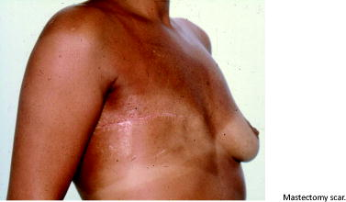
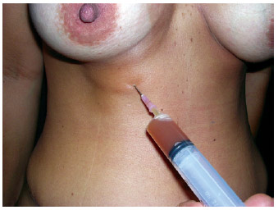

Slide 190
Yara enfeksiyonu: Cerrahi alan enfeksiyonları olarak isimlendirilmektedir. Yara enfeksiyonlarına en sık stafilokokkus aureus neden olur. Yara enfeksiyonunu etkileyen çevre, hasta ve cerrahi teknikle ilgili çok sayıda faktör vardır.

Slide 191
Yara enfeksiyonunun önlenmesinde ameliyat bölgesinin temizliği ve hazırlanması, dikkatli cerrahi teknik ve yara drenajı yara enfeksiyonunu azaltan önemli faktörlerdir. Yarada enfeksiyon genellikle ameliyat sonrası 4.-8. günlerde ortaya çıkar.

Slide 192
Cerahat oluşan yara enfeksiyonlarında, yaranın açılarak cerahatin drene edilmesi ve temizlenmesi gerekir. Yaradan kültür alınır ve kültür sonucuna göre uygun antibiyotik kullanılır.

Slide 193
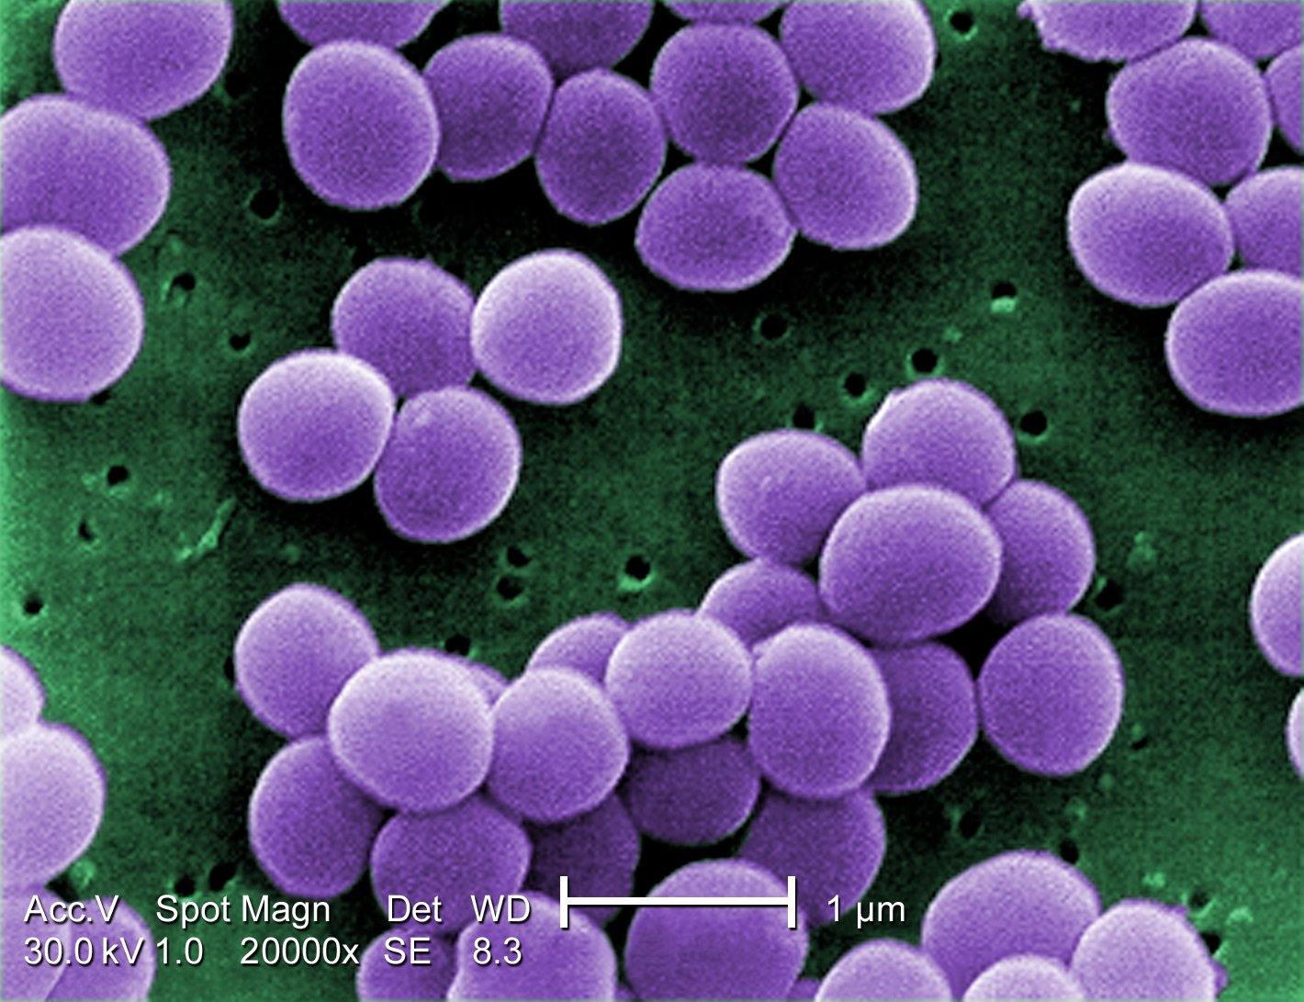

Slide 194
Yara ayrılması: Cerrahi yaranın kısmen veya tamamen ayrılmasına yara ayrılması, karın duvarının tüm tabakalarının ayrılması sonucu karın içi organların dışarı çıkmasına evisserasyon denir. Bu acil müdahale gerektiren bir durumdur.

Slide 195
Yara ayrılması tek bir faktörden ziyade birçok faktörün etkilemesi sonucu oluşur. Yara ayrılmasından sorumlu birçok sistemik ve lokal faktörler vardır. Daha önce anlatılan iyileşmeyi kötü etkileyen faktörler yara ayrılmasına neden olabilir.

Slide 196
Yaranın tabakalar halinde kapatılması en önemli faktördür. Açılan katların dikkatli bir şekilde karşılıklı dikilmesi gerekir. Karın içi basıncını artıran durumlarda yara ayrılması riski artar. Yarada enfeksiyon ve hematomun varlığı da yara ayrılması riskini arttırır.

Slide 197
Yara ayrılması genellikle ameliyatın 4.-5. gününde görülür. İlk belirti yaradan kanlı bir sıvının gelmesidir. Hastada şiddetli bir öksürme veya öğürme ile birlikte birden evisserasyon oluşur.

Slide 198
Yarası açılmış veya evisserasyon gelişmiş hastanın dışarı çıkan bağırsakları ıslak steril bir kompres ile kapatılır ve hemen ameliyata alınır.

Slide 199
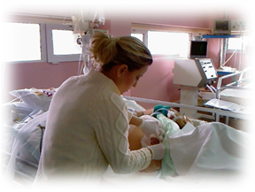
Yarada Bakım
Ameliyat sonrası cerrahi yara takibi çok önemlidir. Yara bakımı hemşire ve doktorun sorumluluğundadır.
Cerrahi yaraların bakımında en önemli hemşirelik bakımları; yaranın kontrolü, yaranın temiz tutulması ve dren varsa kontrol edilmesidir.

Slide 200
Yara iyileşmesi dikkatli ve özenli yapılan hemşirelik bakımı ile hızlanır, enfeksiyon gelişme oranı azalır. Bu nedenle yara bakımı ve tedavisinde hemşirenin rolü önemlidir.

Slide 201
Temiz Yaralar ve Temiz Kontamine Yaralarda Hemşirelik Bakımı
İnsizyon yerinin takibi; hasta ameliyattan gelince yaşam bulguları ve insizyon yeri kanama, hematom, şişlik ve ağrı yönünden düzenli aralıklarla kontrol edilir.

Slide 202
Yaranın daima kuru ve temiz olması sağlanır.
Ameliyat sonrası 1. günde pansuman yenilenir.
Yara travmalardan korunur.
Yara bakımı yaparken hastaya uygun pozisyon verilir.

Slide 203
Hastada ilk 24 saat aldığı çıkardığı takibi yapılır.
Hasta ve yakınlarına yara bakımı hakkında bilgi verilerek katılımları sağlanır.
Hastaya taburcu olduktan sonra evde yapması gerekenler hakında bilgi verilir.

Slide 204
Kontamine Yaralar ve Kirli Enfekte Yaralarda Hemşirelik Bakımı
İnsizyon yerinin takibi; hasta ameliyattan gelince yaşam bulguları ve insizyon yeri kanama, hematom, şişlik ve ağrı yönünden düzenli aralıklarla kontrol edilir.

Slide 205
Ameliyatın 3.-5. gününden sonra enfeksiyon belirtileri ortaya çıkacağından ateş, gerginlik, kızarıklık ve ağrı gibi enfeksiyon belirtileri kontrol edilir.

Slide 206
Dren takibi yapılır. Gelen sıvının miktarı, rengi, yoğunluğu değerlendirilir.
Yaranın daima kuru ve temiz olması sağlanır.

Slide 207
Pansuman 8 veya 12 saatte bir yenilenir.
Yaranın çevresi enfeksiyon açısından gözlenir.

Slide 208
Yaranın rengi kontrol edilir (pembe: epitelizasyon mevcut, kırmızı: granülasyon mevcut, siyah: nekroz mevcut, yeşil: enfeksiyon mevcut).
Gerekirse yaranın derinliği ve genişliği ölçülür.

Slide 209
Kirlenen ped miktarı, rengi, kokusu kayıt edilir.
Hastada 24 saat aldığı çıkardığı takibi yapılır.
Yara travmalardan korunur.
Yara bakımı yaparken hastanın uygun pozisyonda olması sağlanır.

Slide 210
Hasta ve yakınlarına yara bakımı hakkında bilgi verilir.
Hasta ve yakınlarına aseptik teknik hakkında eğitim yapılır.
Hasta odasına ziyaretçi kısıtlaması yapılır.

Slide 211
Pansuman Tekniği ve Dikkat Edilecek Hususlar
Pansuman; yarayı dış etkenlerden koruyan, sekresyonu ortamdan uzaklaştıran, kanama bölgesine basınç uygulayan, ilaçların uygulanmasını kolaylaştıran, yaralı bölgenin anatomik pozisyonunu koruyan aseptik malzemeler ile yapılan işlemdir. Pansuman yapılmasının amacı;

Slide 212
Yarayı dış etkenlerden korumak,
Eksudayı absorbe etmek,
Kan ve sıvı kaybını önlemek,
Travma ve bakterilere karşı engel oluşturmak,
İzolasyon,
Yara ağrısını azaltmak,
Estetik görünümdür.

Slide 213
Pansuman Yapma Tekniği
Yapılış özelliğine göre pansumanlar kuru pansuman ve ıslak pansuman olarak ikiye ayrılır.

Slide 214
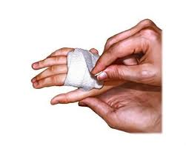
Kuru Pansuman Yapma Tekniği
Pansuman malzemeleri hazırlanır. Malzemelerin sterilliği ve son kullanma tarihleri kontrol edilir. Malzemeler yaranın büyüklüğüne ve çeşidine uygun olmalıdır. Enfeksiyon geçişini engellemek için mümkünse ayrı bir odada pansuman yapılmalıdır.

Slide 215
Yaralıya uygulama hakkında bilgi verilir ve işlem için yaralıdan izin alınır.
Eller yıkanır.

Slide 216
Yaranın durumuna göre yaralıya pozisyon verilir. Yara bölgesi açıkta kalacak şekilde giysiler çıkartılır. Yaranın altına koruyucu bir örtü serilir. Bu işlem sırasında mahremiyete özen gösterilmelidir.

Slide 217
Kullanılacak malzemeler için uygun bir alan seçilir. Pansuman arabası mevcutsa onun üst rafına malzemeler açılır. Pansuman sırasında aseptik teknik ile çalışılacağından malzemelerin konulduğu yüzeyin temiz olması gerekir.

Slide 218
Gerekirse yüzey dezenfektan ile dezenfekte edilir.
El dezenfektanı uygulanır. Nonsteril eldiven ve tek kullanımlık önlük giyilir. Böylece mikroorganizmaların ele ve kıyafetlere bulaşması önlenir.

Slide 219
Pansuman setinin dış yüzeyi açılır. Set içerisinde ikinci bir kılıf mevcuttur. Bu bölge steril olduğundan dokunulmaz.

Slide 220
Yara üzeri herhangi bir malzeme ile kapatılmışsa ya da daha önceden pansuman malzemesi ile kaplı ise malzemenin rahat çıkması için bölge % 0.9’luk NaCl ile ıslatılır.

Slide 221
Üst kısımda bulunan malzeme dış yüzeyinden tutularak alınır. Altında başka bir malzeme var ise pens ile alınır ve kirli kabına atılır.

Slide 222
Yara bölgesi yukarıda ifade edilen yara değerlendirme kriterlerine uygun olarak değerlendirilir.
Nonsteril eldivenler çıkartılıp eller yıkandıktan sonra steril eldiven giyilir.

Slide 223

Steril alandaki pansuman malzemeleri açılır.
Spanç ya da ped, steril pens ile tutularak böbrek küvet üzerinde % 0.9’luk NaCl ile ıslatılır.

Slide 224
Gerekiyorsa yara, enjektör kullanılarak % 0.9’luk NaCl ile yıkanır. Yıkama işlemi sırasında enjektörün ucu, yara ile temas etmemelidir.

Slide 225
Yaralı bölge merkezden başlanarak dışa doğru dairesel hareketle silinir. Aynı spanç ikinci harekette kullanılmaz ve kirli kabına atılır.

Slide 226
Her silme işlemi için ayrı spanç kullanılır. Bu işlem tampon ile yapılacaksa silerek değil küçük hareketlerle dokundurup çekerek (tamponlama) temizlenir.

Slide 227
Yarada ölü doku, kalıntı varsa pens ile tutulup sağlam dokulara zarar vermeden makas ile kesilir. Yara üzerindeki ölü dokuların alınmaması mikroorganizmanın daha çok üremesine ve enfeksiyonun daha alt tabakalara ilerlemesine neden olur.

Slide 228
Yara bölgesi tekrar % 0.9’luk NaCl ile ıslatılmış spançla merkezden başlayarak dışa doğru tekrar temizlenir ve fazla sıvı, kuru spanç ile kurulanır.

Slide 229
Hekim tarafından önerilen pomad ya da antiseptik solüsyon yaraya sürülür.
Eller yıkanır. Yaranın durumu, ne tip pansuman yapıldığı, tarih, saat ve pansumanı yapan kişi kaydedilir.

Slide 230
Yaş Pansuman Yapma Tekniği
Temizlenmiş olan yara üzerine steril gazlı bez yerleştirilir. Bu sayede yara üzerine konulacak ıslatılmış gazlı bezin kuruyunca alttaki dokuya yapışması önlenir.

Slide 231
İkinci steril gazlı bez % 0.9’luk NaCl ile iyice ıslatılır ve yara üzerini tamamen kapatacak şekilde yerleştirilir. Gazlı bezin, çok fazla ıslak olmamasına dikkat edilir. Aksi takdirde yaradan sızıntı olur. Islak gazlı bezin üzerine kuru gazlı bez konur ve sabit kalması sağlanır.

Slide 232
Steril pens kullanılarak steril spanç ile yara kapatılır. Akıntı varsa akıntıya uygun ped konularak pansuman flaster ile sabitlenir. Gerekirse pansumanın kaymaması için sargı uygulanır.
Eldivenler çıkartılır. Yaralının giysileri giydirilir ve rahat bir pozisyon verilir.

Slide 233
Kullanılan malzemelerden tıbbi atık olanlar uygun şekilde atılır. Diğerleri ise dezenfekte edilir. Sterilizasyona gönderilecek olan malzemeler gönderilir.

Slide 234
Eller yıkanır. Yaranın durumu, ne tip pansuman yapıldığı, tarih, saat ve pansumanı yapan kişi kaydedilir.

Slide 235
Pansuman yapılırken dikkat edilecek hususlar;
Pansuman öncesi ve sonrası eller mutlaka yıkanmalıdır.
İnsizyon bölgesindeki kirli pedler nonsteril eldiven ile çıkarılır.

Slide 236
Eller yıkanır steril eldiven giyilir.
Islak pansuman, basınçlı pansuman, kuru pansumandan hangisinin yapılacağına doktor karar verir.
Açık yara bakımında steril teknik kullanılmalıdır.

Slide 237
Her insizyon hattı için ayrı gazlı bez kullanılır.
Pansuman yukarıdan aşağı tek bir yönde silinir.

Slide 238
Her temizlemeden sonra kirli materyal ortamdan uzaklaştırılır.
Yara her açıldığında enfeksiyon, hematom ve gerginlik yönünden kontrol edilir.

Slide 239
Temiz yaralar iki üç gün sonra açık bırakılır.
Pansumanlar her zaman temiz tutulmalıdır.
Kullanılmış pansuman materyali enfekte atık çöpüne atılmalıdır.

Slide 240
Enfeksiyon gelişmiş yaralarda, tam/kısmi izolasyon uygulanmalıdır.
Yaranın çabuk iyileşmesi, fibrin ve kollajen oluşumunu sağlamak için yara bölgesinin hareketi sınırlandırılmalıdır.

Slide 241
Haftanın Öğrenim kazanımları
Cerrahi kavram olarak nedir ?öğrendik
Cerrahi hemşireliği kavramını öğrendik
Cerrahi gerektiren durumları öğrendik
Cerrahinin sınıflandırılmasını öğrendik
Asepsi ilkelerinin öğrendik
Pansuman tekniklerinin öğrendik

Slide 242
Haftanın Özeti
İlaçla ya da başka tedavi yöntemiyle iyileştirilemeyen hastalıkların , yaralanmaların vücudun fizyolojik yapısı korunarak , ameliyatla onarılması yada hastalıklı organı kesilip çıkarılmasına cerrahi denir.

Slide 243
Haftanın Özeti
Cerrahi gerektiren durumlar
Obüstrüksiyon
Erozyon
Perforasyon
Tümörler

Slide 244
Haftanın Özeti
Cerrahinin sınıflandırılması
1.amaçlarına göre
2.hasta üzerine oluşturduğun riske göre
3.acil ve zorunlu oluşuna göre

Slide 245
Haftanın Özeti
Cerrahinin hasta üzerine etkisi
1.Stres
2.Enfeksiyona karşı direncin azalması
3.Vasküler sistem bozulması
4. Beden imajının bozulması
5. Organ fonksiyonlarında bozulma
6. Kişinin yaşam tarzının değişmesi

Slide 246
Haftanın Özeti
Hemostazis
Ağrı
Stres ve Anksiyete
Cerrahi hemşireliğinin temel kavramlarındandır

Slide 247
Önerilen Haftalık Çalışmalar
Her öğrencinin konu ile ilgili bir araştırma çalışması ve literatür taraması yapması gerekiyor.

Slide 248
Başvurulan Kaynaklar
1. Cerrahi hemşireliği I Prof.Dr.Nermin Akyolcu Prof.Dr.Güler Aksoy, Prof.Dr. Nevin Kanan 2. Cerrahi hemşireliği II Prof.Dr.Nermin Akyolcu Prof.Dr.Güler Aksoy, Prof.Dr. Nevin Kanan 3. Cerrahi hemşireliği uygulama rehberi Prof.Dr.Nermin Akyolcu Prof.Dr.Güler Aksoy, Prof.Dr. Nevin Kanan

Slide 249
Bir Sonraki Ders Hakkında
Ameliyat öncesi sonrası bakım

Slide 250


